Slide 1
Funciones Personalizadas

Slide 2
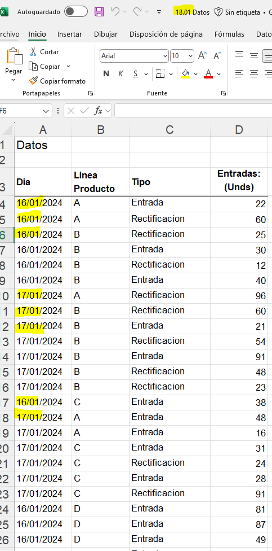
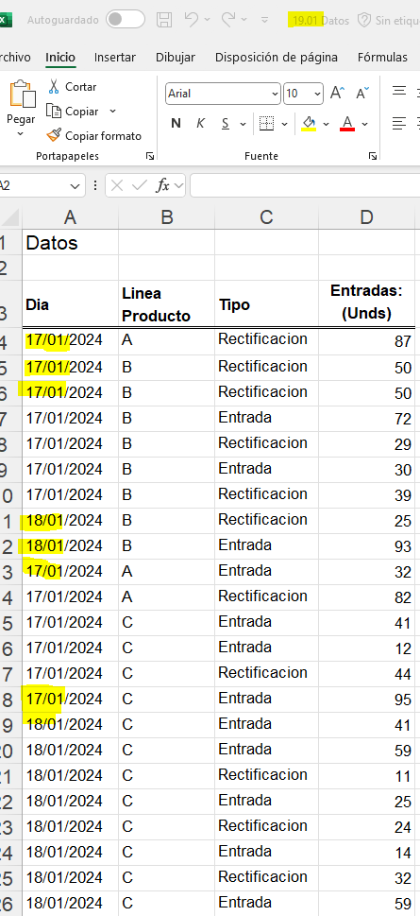
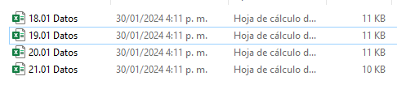
Dataset

Slide 3
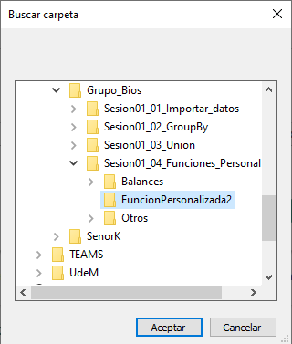
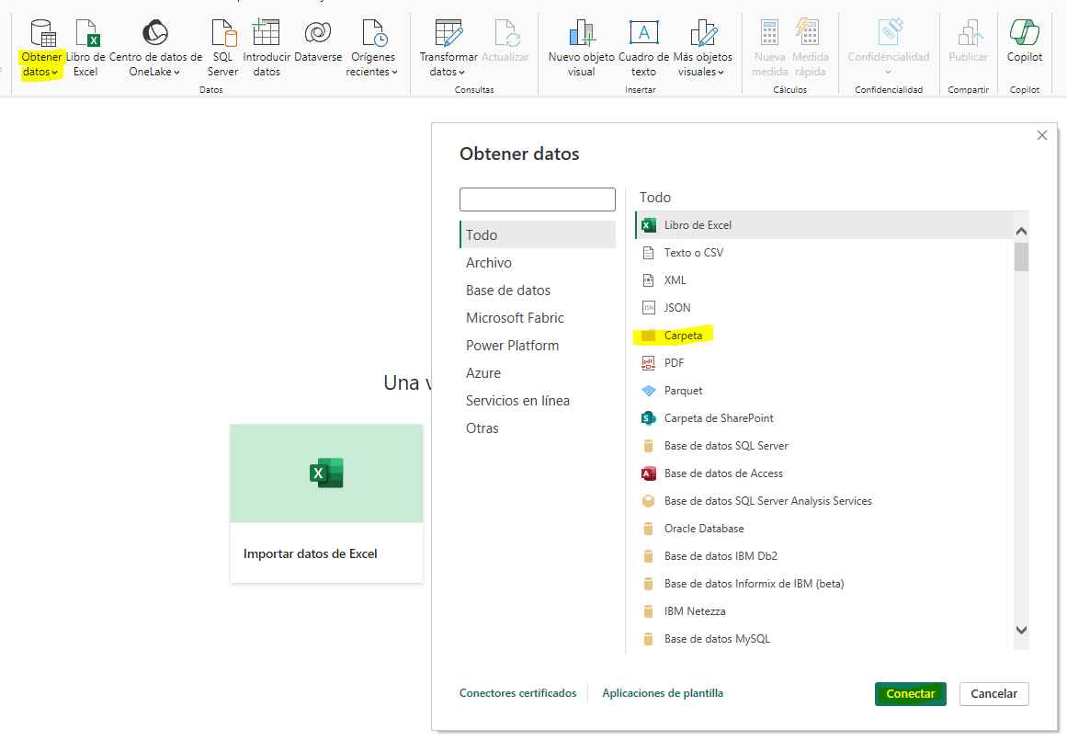
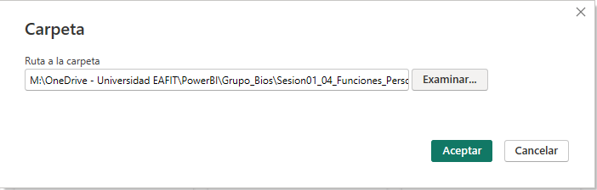
Cargar datos

Slide 4
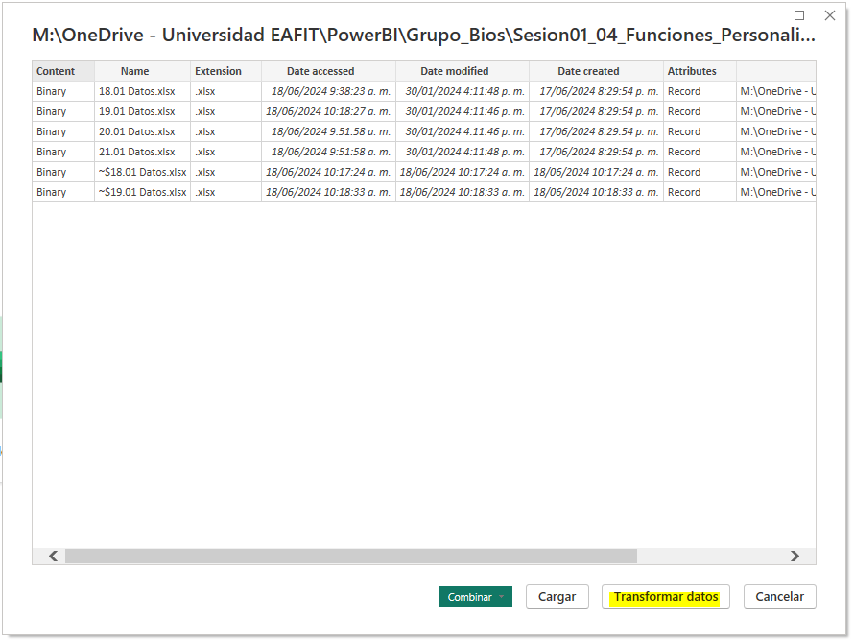
Cargar datos

Slide 5
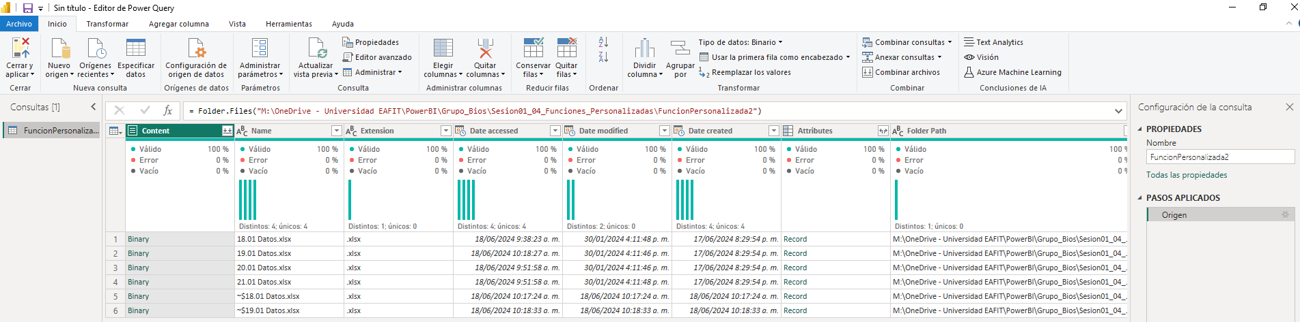
Transformar datos

Slide 6
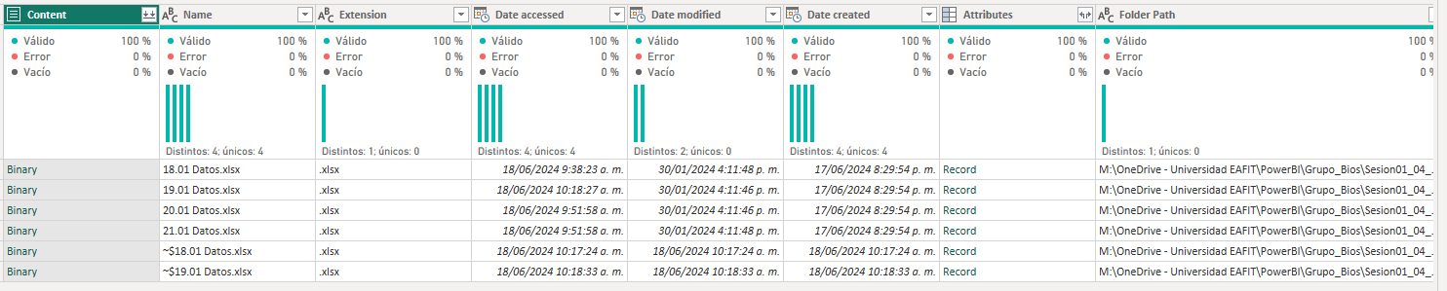
Transformar datos
Archivo
Metadata

Slide 7
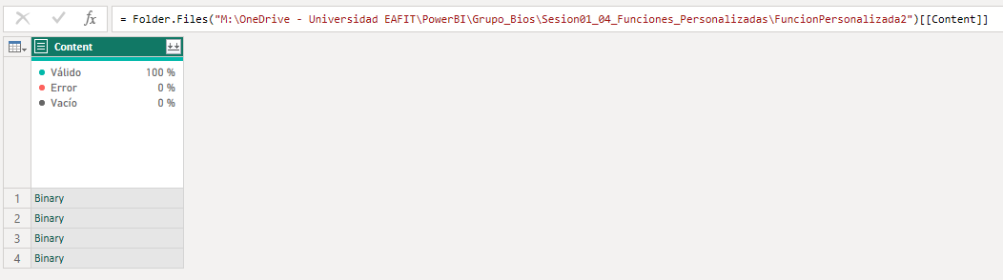
Transformar datos

Slide 8
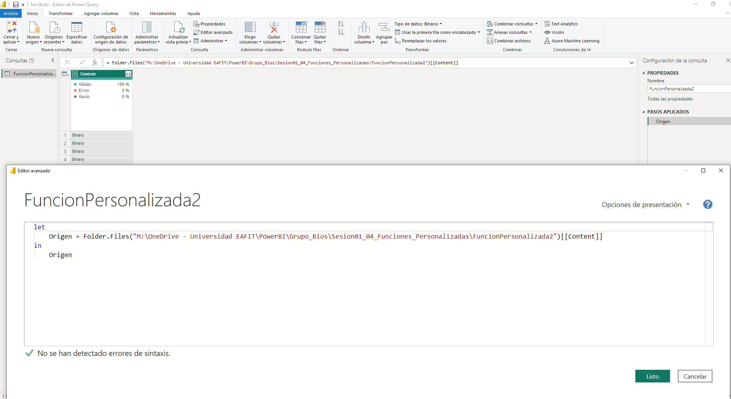
Extraer datos

Slide 9
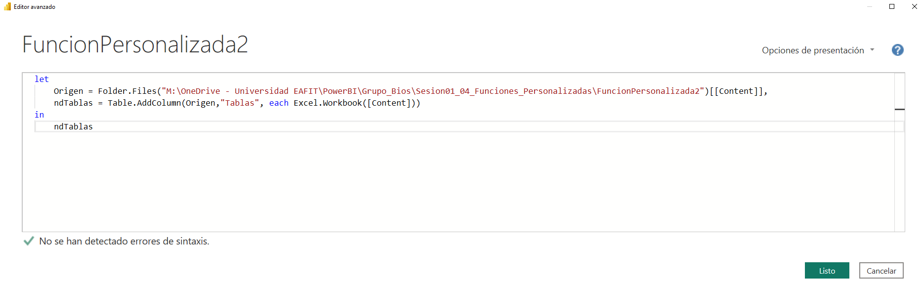
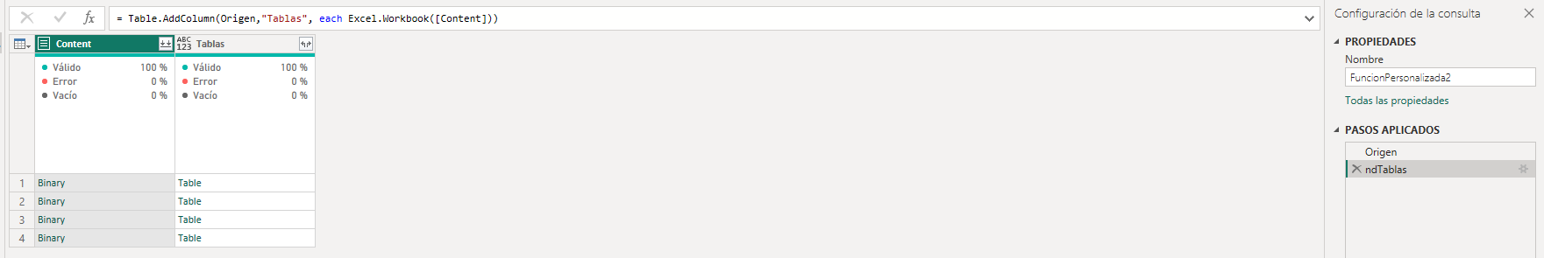
Extraer datos

Slide 10
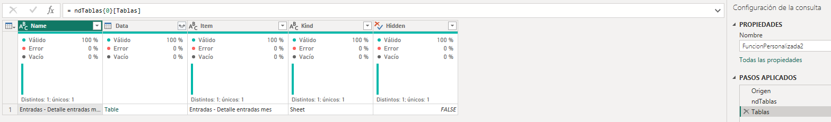
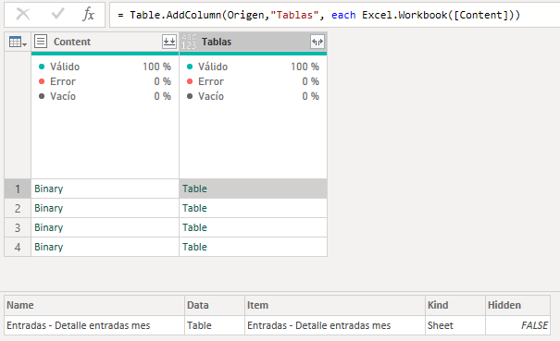
Extraer datos
Cambiar “Tablas” por “Data” (Nombre columna)

Slide 11
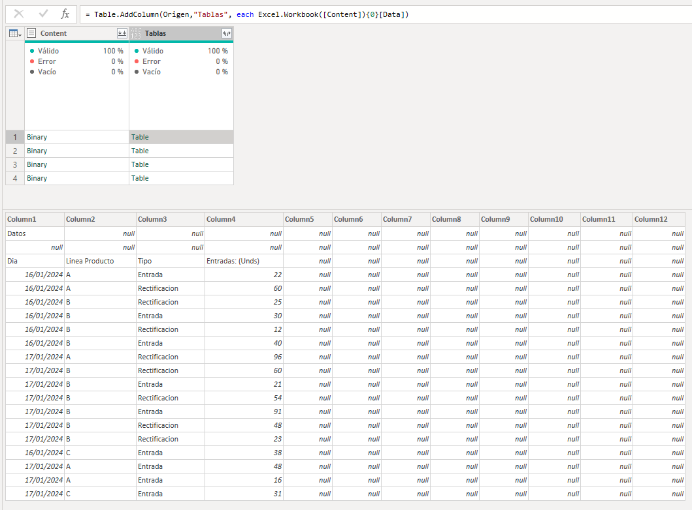
Extraer datos

Slide 12
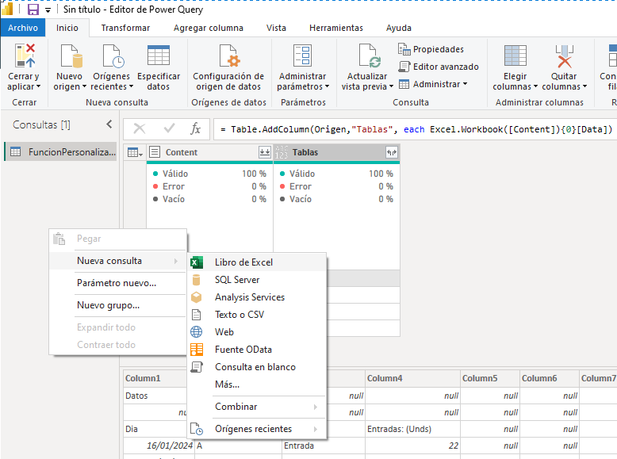
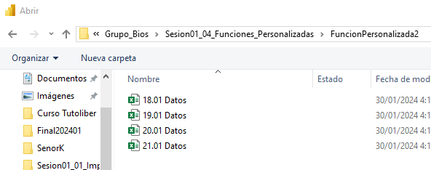
Crear función personalizada - Transformaciones
Click derecho en el área “Consultas[1]” y aparece el menú contextual de “Nueva consulta”.
Se escoge uno de los archivos (cualquiera)

Slide 13
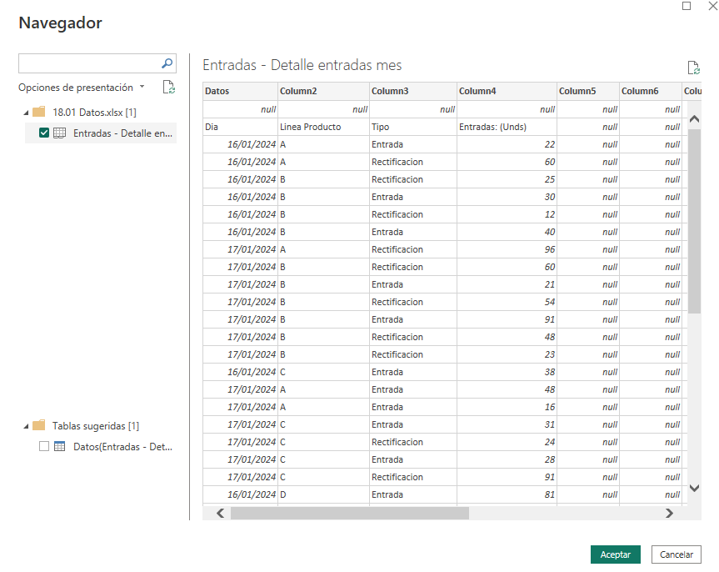
Crear función personalizada - Transformaciones

Slide 14
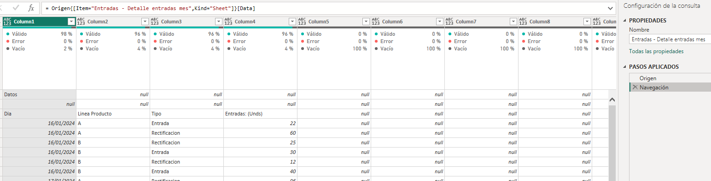
Crear función personalizada - Transformaciones
A cada uno de los archivos hay qué hacerle algunas transformaciones como, por ejemplo, quitar todas las columnas con elementos “null”

Slide 15
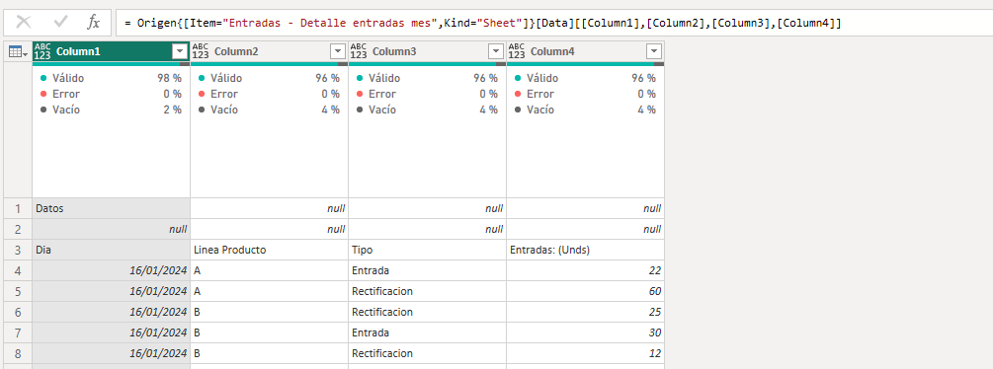
Crear función personalizada - Transformaciones
Seleccionamos las cuatro primeras columnas (que son las que permanecen)
Ahora se eliminarán las filas innecesarias (“null”, por ejemplo)

Slide 16
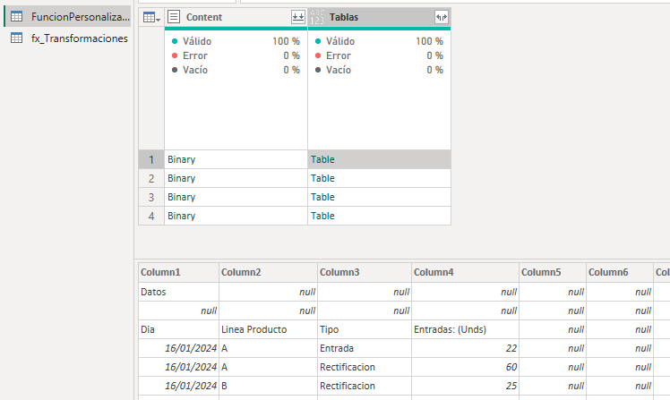
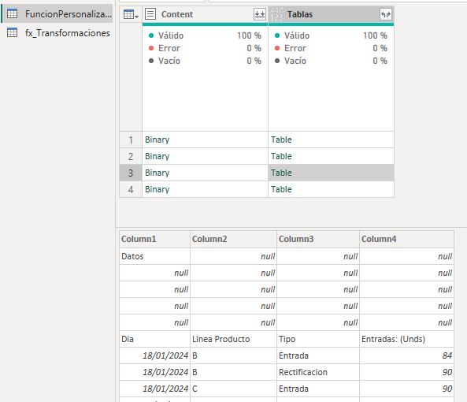
Crear función personalizada - Transformaciones
Observe que cada tabla tiene una cantidad diferente de filas a eliminar

Slide 17
Crear función personalizada - Transformaciones
Observe que cada tabla tiene una cantidad diferente de filas a eliminar
En “Column1” se eliminarán las filas con “null” como valor en la celda, hasta que encuentre una celda con valor “Dia”

Slide 18
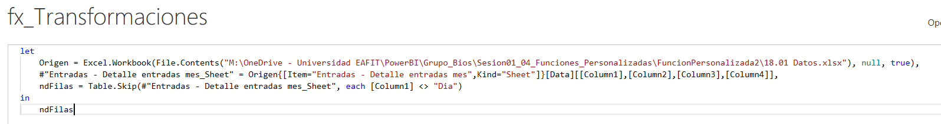
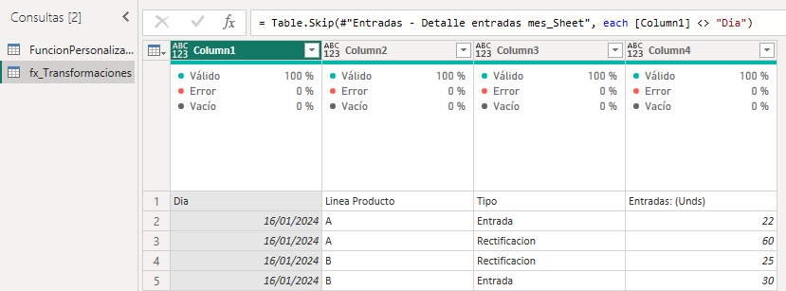
Crear función personalizada - Transformaciones
Vamos a indicar que esta fila es el encabezado de cada columna

Slide 19
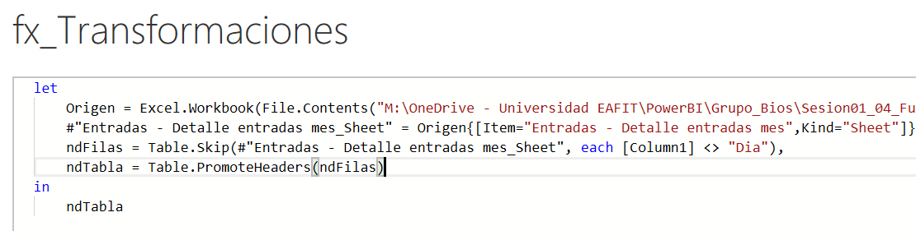
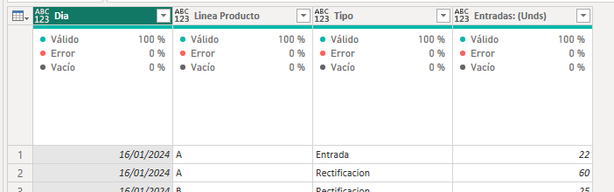
Crear función personalizada - Transformaciones

Slide 20
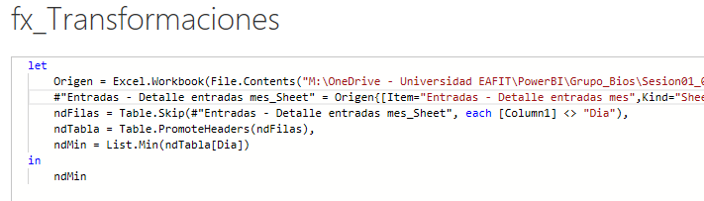

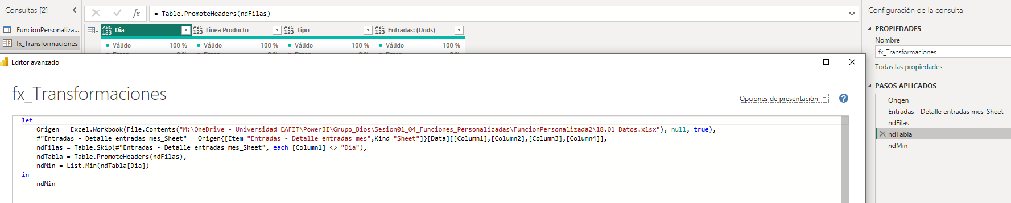
Crear función personalizada - Transformaciones
De los valores en “Dia” nos interesa extraer el de menor valor, para evitar valores repetidos cuando unamos todas las tablas en una sola.

Slide 21
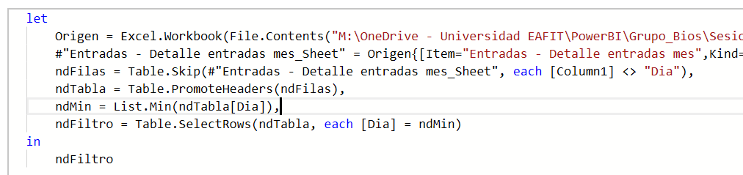
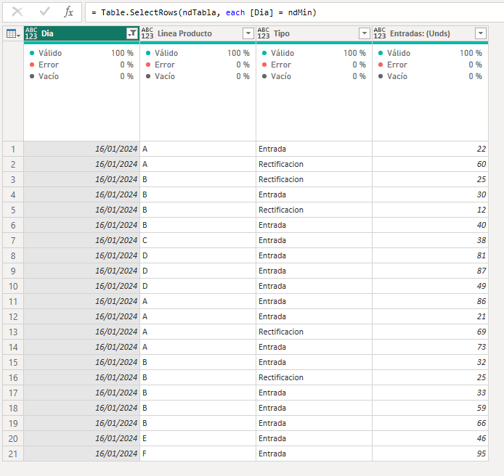
Crear función personalizada – Filtrar datos
Con esto, finalizamos todas las transformaciones requeridas sobre un archivo.
Ahora vamos a replicar este proceso en cada uno de los archivos necesarios.

Slide 22
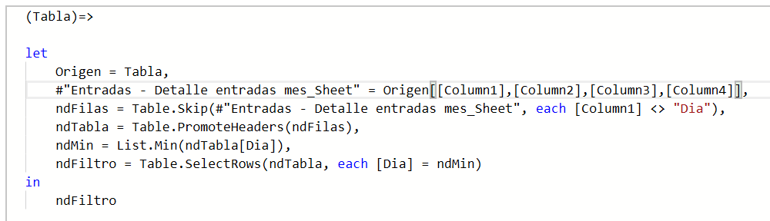
Crear función personalizada – Filtrar datos
Se crea la función en PWBI
Se modifica la función personalizada únicamente en los lugares que se requiera para generalizarla.

Slide 23
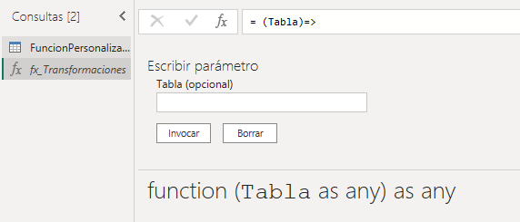
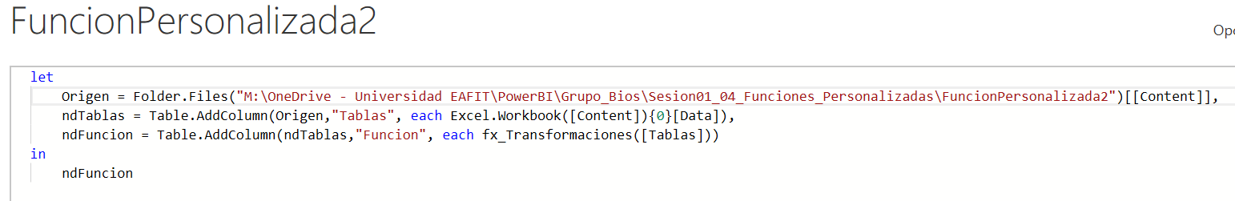
Crear función personalizada – Filtrar datos
Se ha creado una función personalizada que es la encargada de filtrar los datos, pero sobre una única tabla.
Ahora hace falta otra función que mapee las transformaciones en cada una de las tablas.

Slide 24
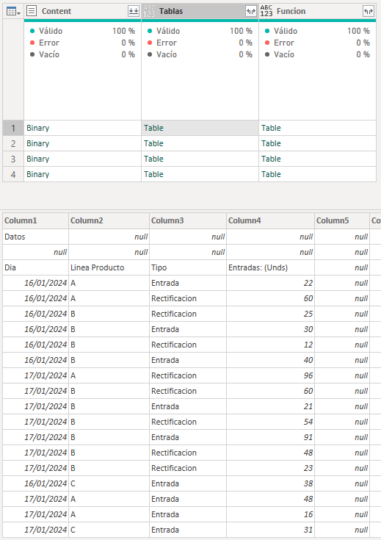
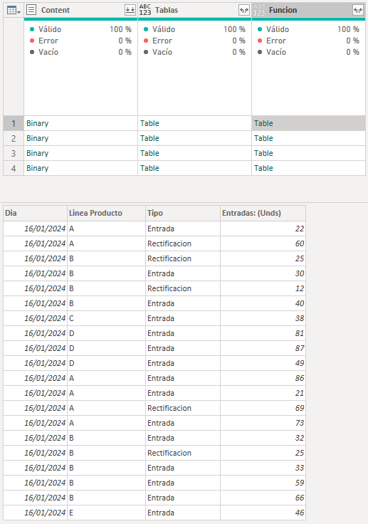
Crear función personalizada – Filtrar datos

Slide 25
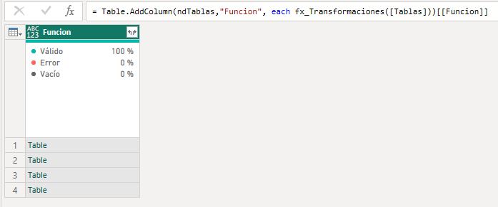
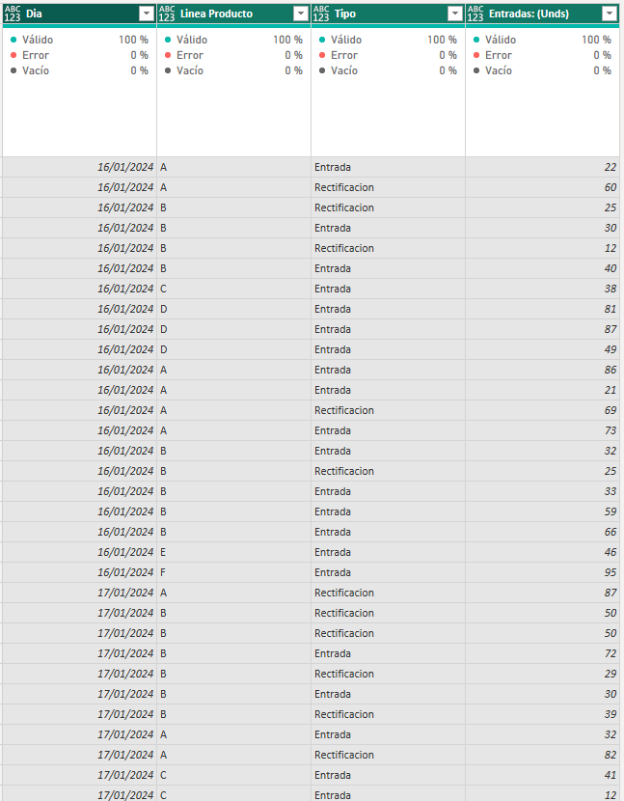
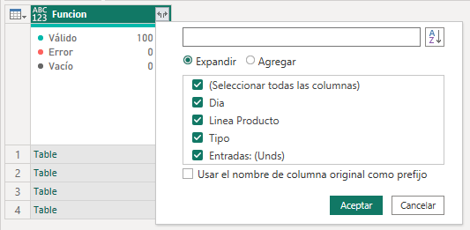
Crear función personalizada – Expandir

Slide 26
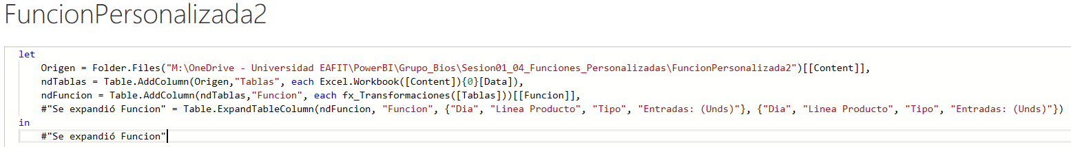
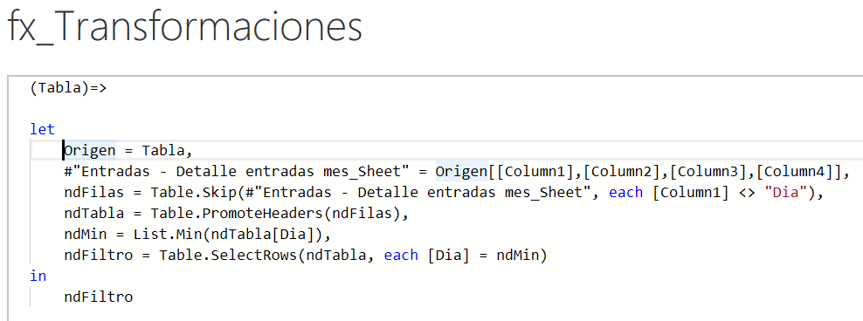
Resumen

